Slide 1
Bài
Luyện tập

Slide 2
Thứ năm ngày 16 tháng 10 năm 2021
Toán
Luyện tập

Slide 3
KHỞI ĐỘNG
VÒNG QUAY KÌ DIỆU

Slide 4
18 - 9
17 - 9
11 - 2
17 - 8
11 - 3
16 - 9
16 - 8
11 - 4
16 - 7
11 - 5
15 - 9
11 - 6
15 - 8
11 - 7
15 - 7
11 - 8
15 - 6
11 - 9
14 - 9
12 - 3
14 - 8
12 - 4
14 - 7
12 - 5
14 - 6
12 - 6
14 - 5
12 - 7
12 - 8
13 - 9
13 - 8
13 - 4
13 - 6
12 - 9
13 - 7
13 - 5

Slide 5
LUYỆN TẬP THỰC HÀNH

Slide 6
1
Tính nhẩm:
8 + 3 =
11 – 8 =
11 – 3 =
5 + 7 =
12 – 5 =
12 – 7 =
3 + 9 =
12 – 3 =
12 – 9 =

Slide 7
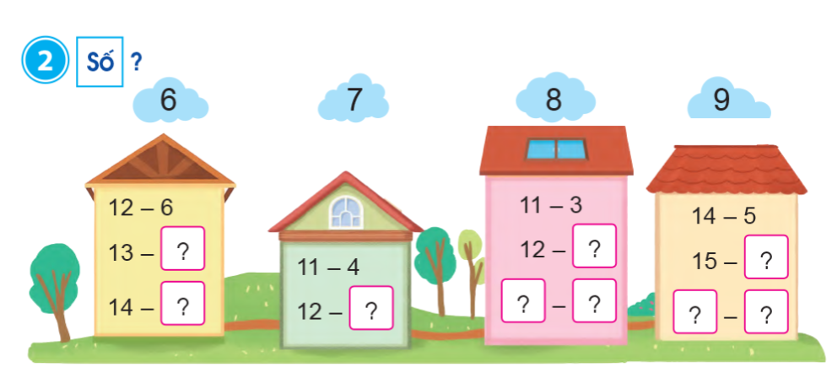

Slide 8
3
a) Chọn kết quả đúng cho mỗi phép tính:

Slide 9
3
b) Tính:
11 – 3 – 1 =
15 – 4 – 2 =
17 – 2 – 6 =
14 – 7 – 5 =

Slide 10
GIẢI CỨU
RỪNG XANH

Slide 11
Em hãy giải cứu các loài vật trong rừng thoát khỏi sự bắt giữ của tên thợ săn độc ác bằng cách trả lời đúng các câu hỏi nhé!
POW!

Slide 12
….. – 5 = 8?
A. 12
B. 14
C. 13
D. 15

Slide 13
Tìm các phép tính có hiệu bằng 4
A. 12 - 8
B. 11 - 7
C. 12 - 7
D. 13 - 9

Slide 14
….. – 6 = 7
A. 13
B. 14
C. 11
D. 12

Slide 15
15 - ….. = 8
A. 6
B. 8
C. 9
D. 7

Slide 16
DẶN DÒ

